Slide 1
LEVY
Esta aplicación se trata de un sitio para buscar artículos de tres diferentes formas.
Mediante sitios en línea como Amazon e Ebay(API)
Mediante tiendas a lo largo del país(Costa Rica), estás serán definidas en el Backend
Contactos entre usuarios de la aplicación, un usuario puede postear un artículo que quiera vender y la app funciona para poder ponerse en contacto con los compradores
Cabe destacar que la app solo es de búsqueda de artículos y no compra de ellos, no se utilizarán tarjetas ni otras formas de pago.

Slide 2
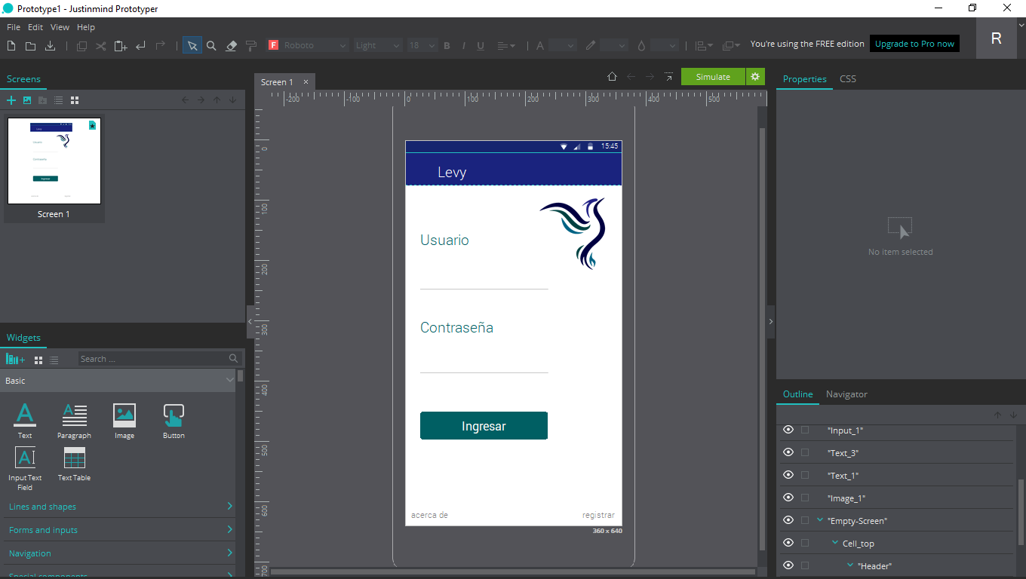
Este activity tendrá la funcionalidad de realizar el login de los usuarios a la aplicación.
LISTO

Slide 3
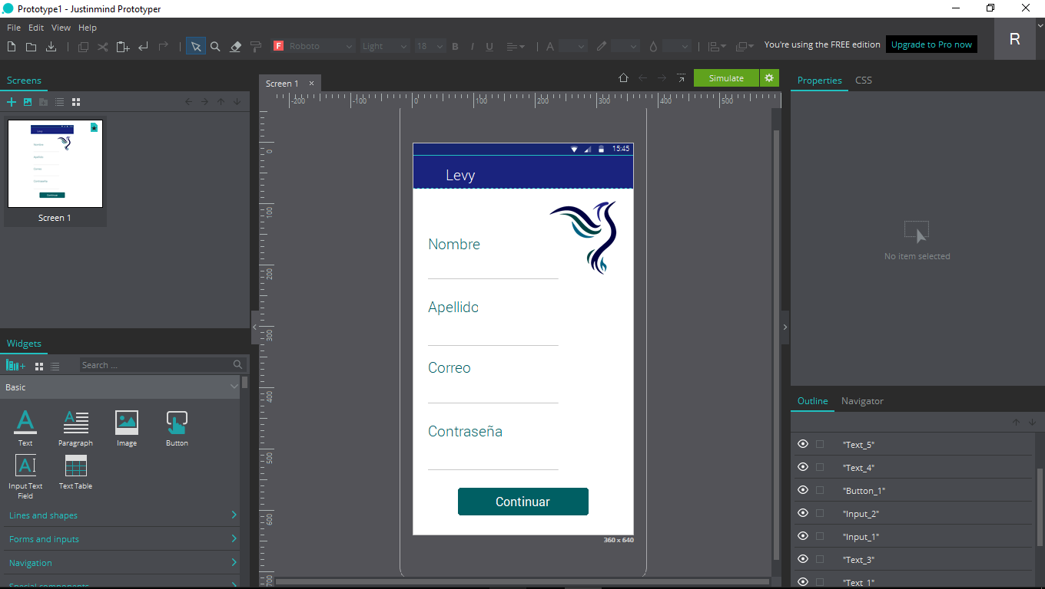
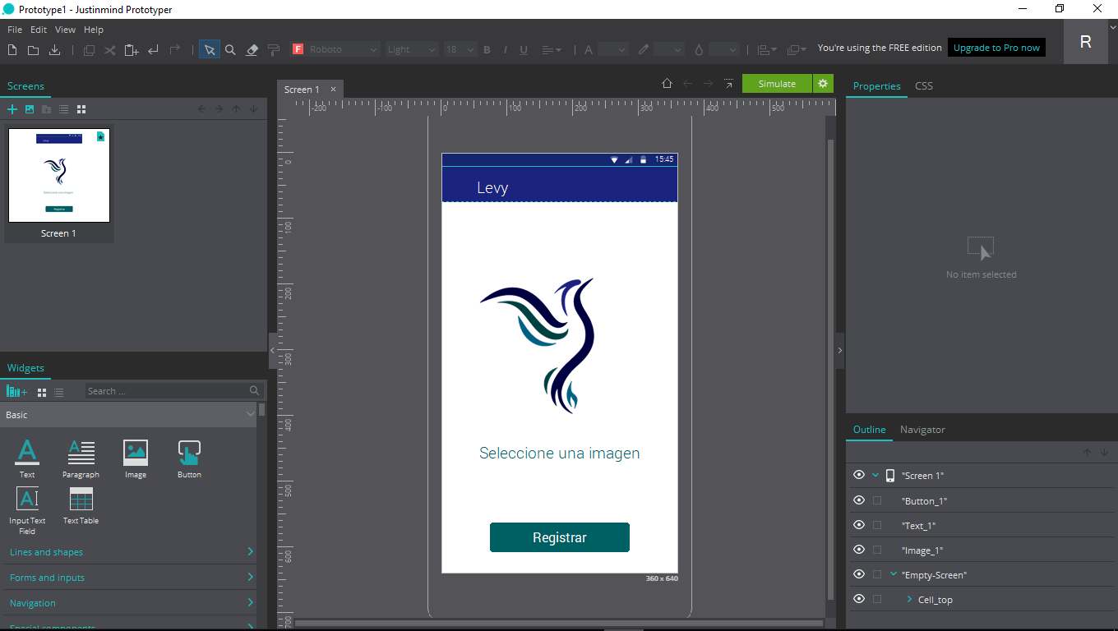
Estos dos activities se encargan de registrar a la persona
LISTO

Slide 4
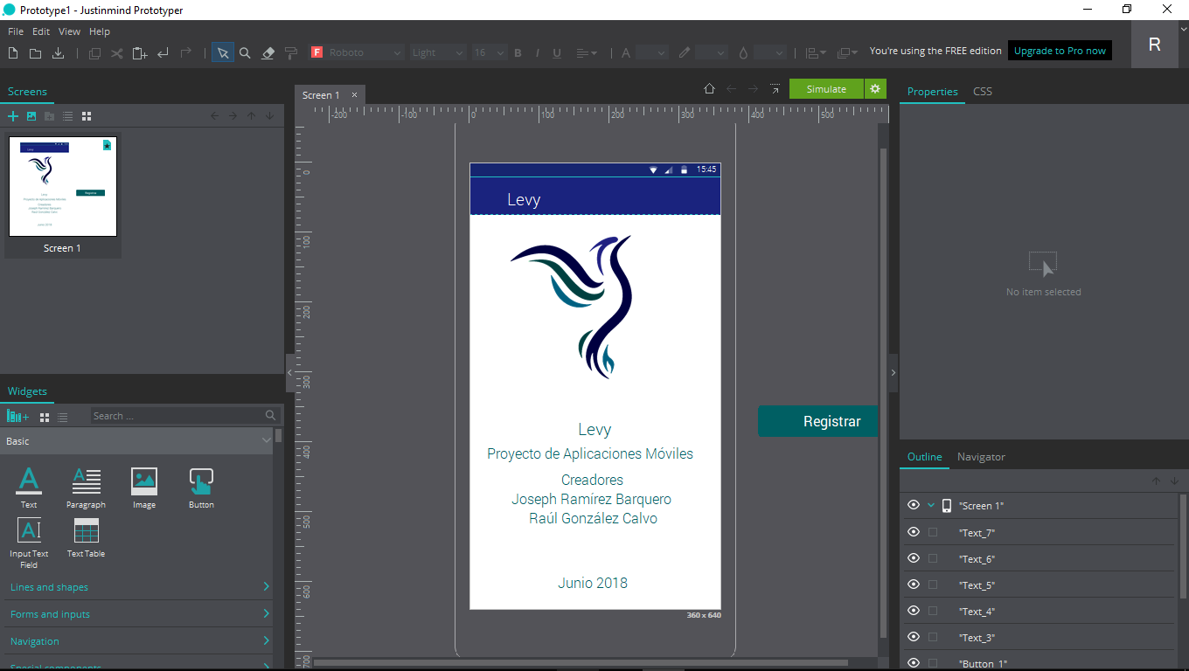
Este activity mostrará la información de la aplicación y sus desarrolladores.
LISTO

Slide 5
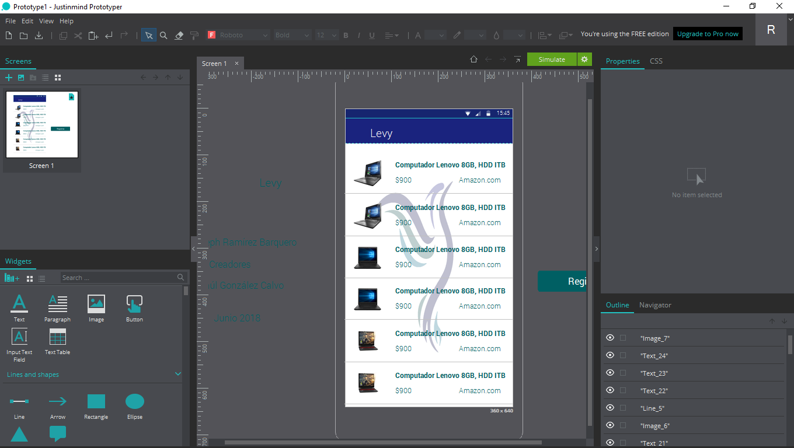
Este activity permitirá a los usuarios realizar búsquedas de artículos que serán referenciadas desde las páginas de eBay y Amazon. Se espera usar un recyclerview
LISTO

Slide 6
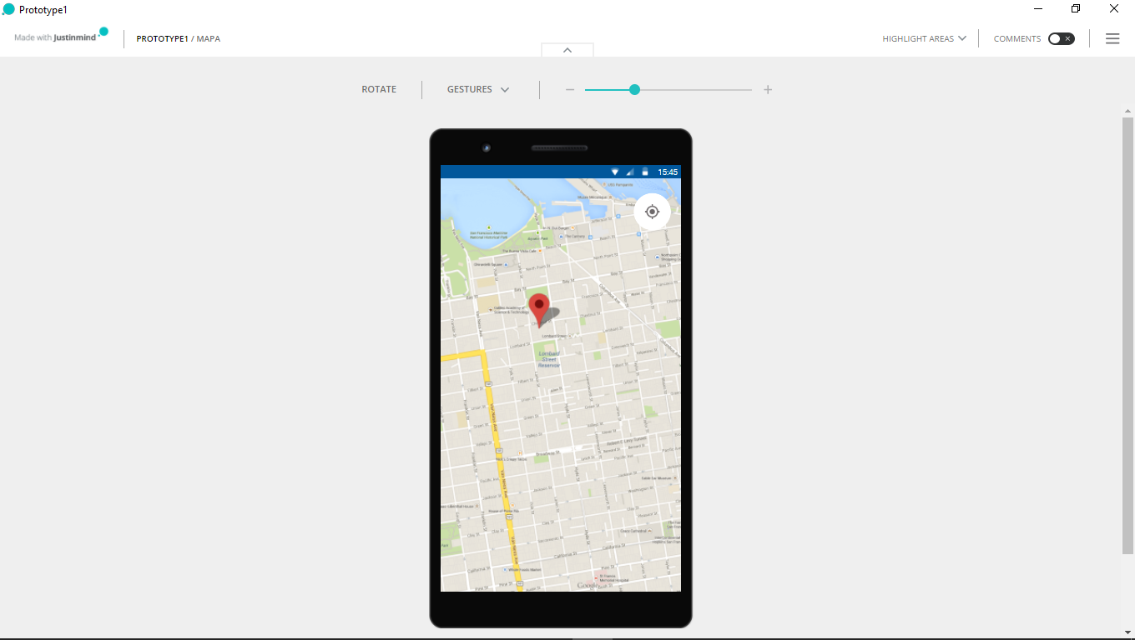
Este activity tendrá la funcionalidad de buscar las tiendas donde se pueden encontrar el artículo seleccionado
LISTO

Slide 7
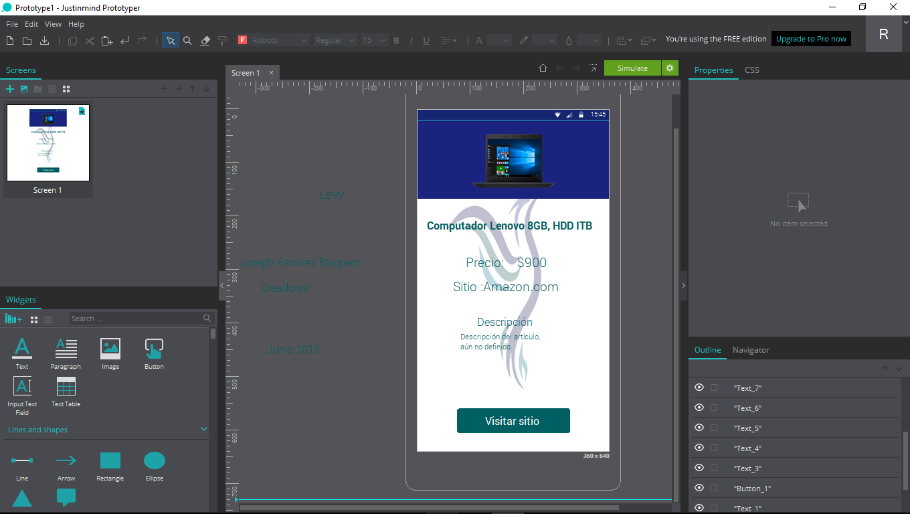
Este activity mostrará la información de los artículos publicados por usuarios. Se espera usar un collapseToolBar para la imagen
LISTO

Slide 8
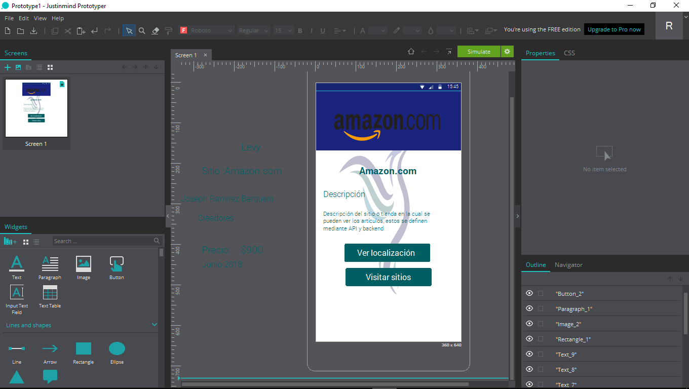
Este activity tendrá la funcionalidad de mostrar información de una tienda donde se puede encontrar un artículo, así como localización y otros artículos que vende, se espera usar un collapseToolBar con la imagen
LISTO

Slide 9
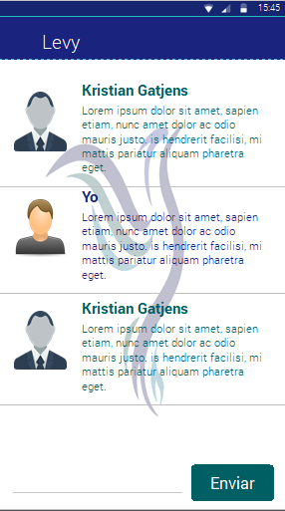
Este activity tendrá la funcionalidad de ser un chat entre el vendedor y los compradores
LISTO

Slide 10
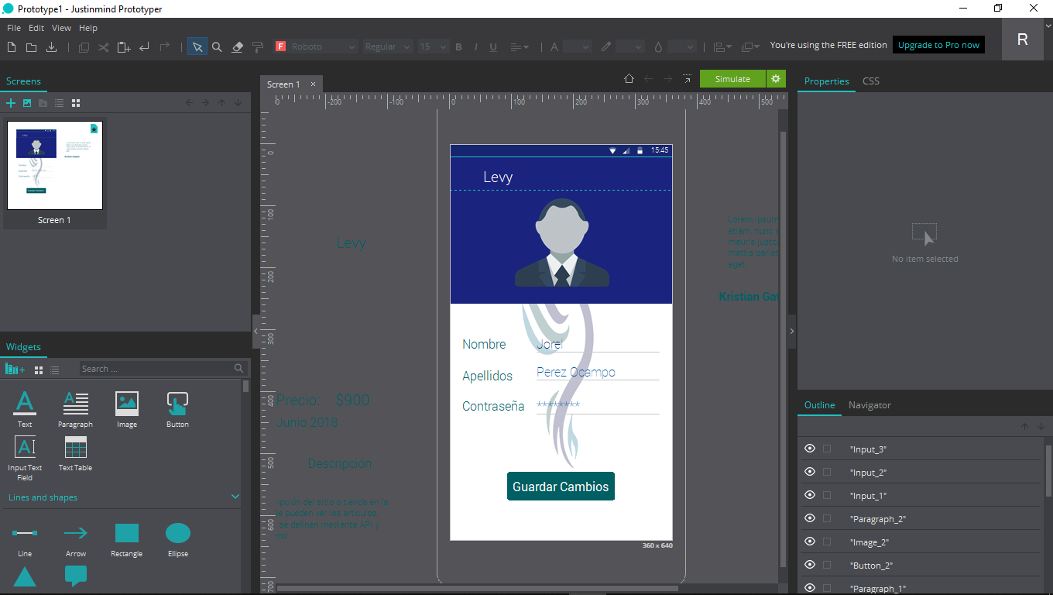
Este activity permitirá a los usuarios modificar su información.
LISTO

Slide 11
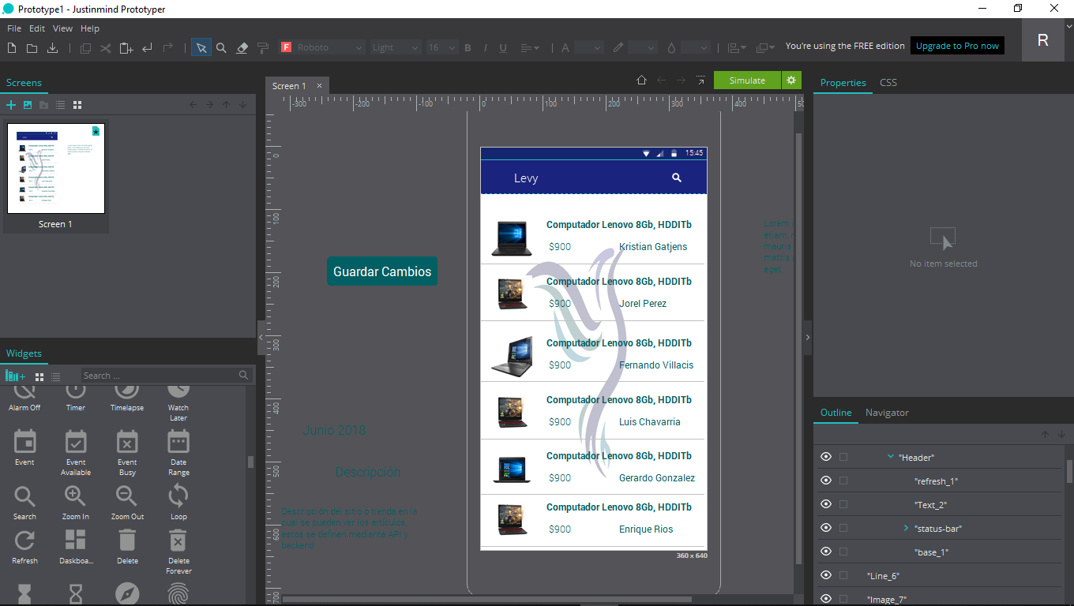
Este activity tendrá la funcionalidad de ser un buscador de artículos que sean vendidos por usuarios de la página web
LISTO

Slide 12
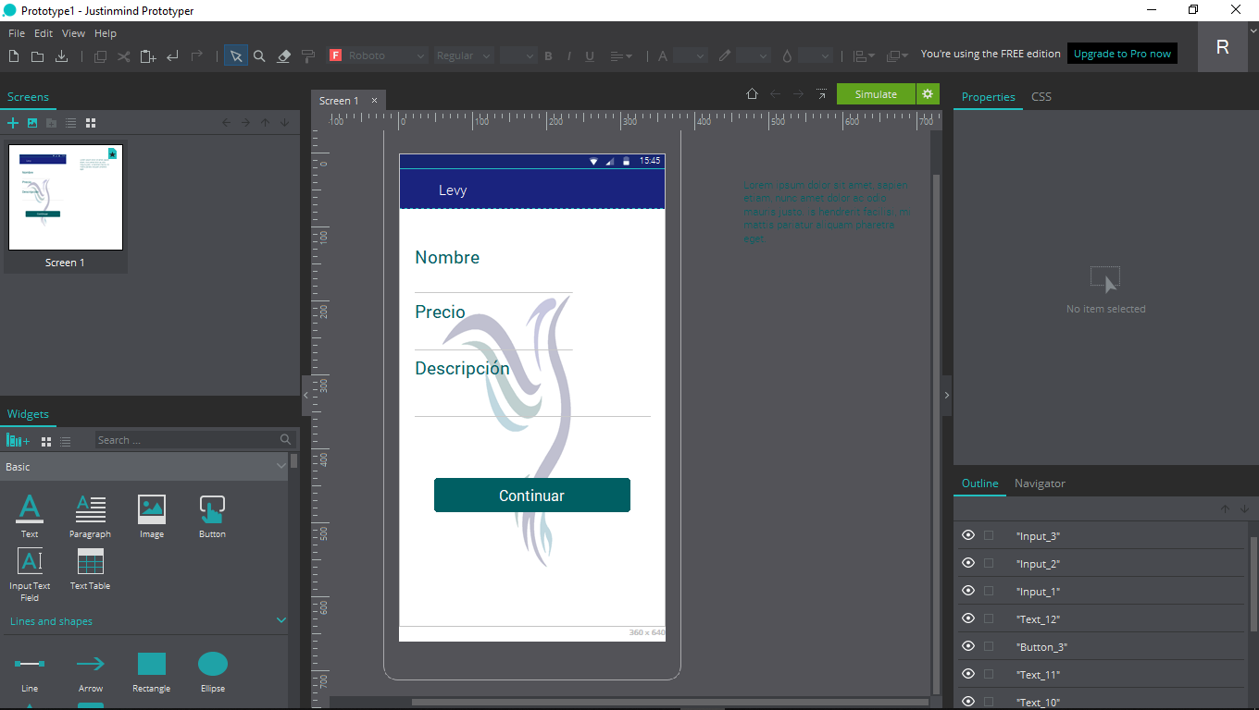
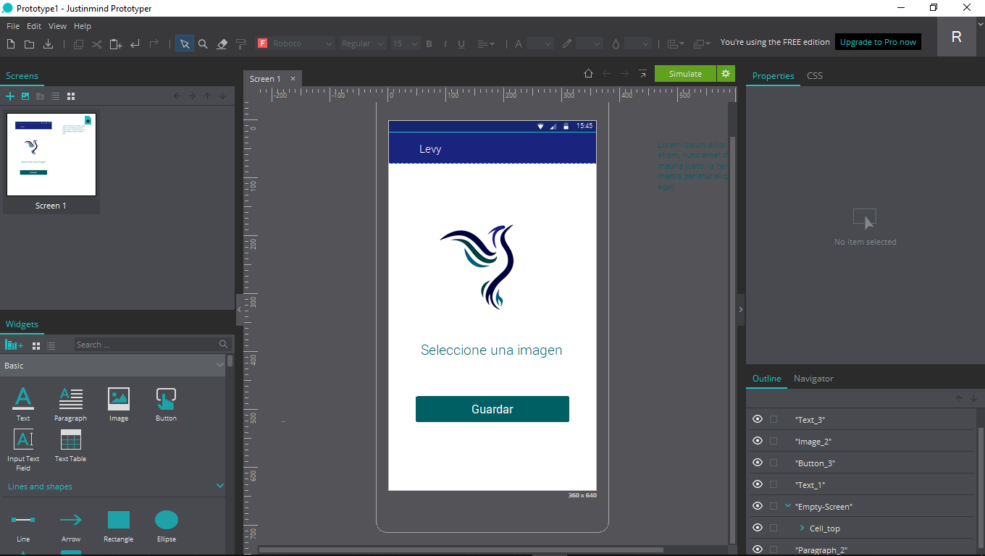
Este activity representará la funcionalidad de ingresar la información para publicar algún artículo que se desee vender por algún usuario.LISTO

Slide 13
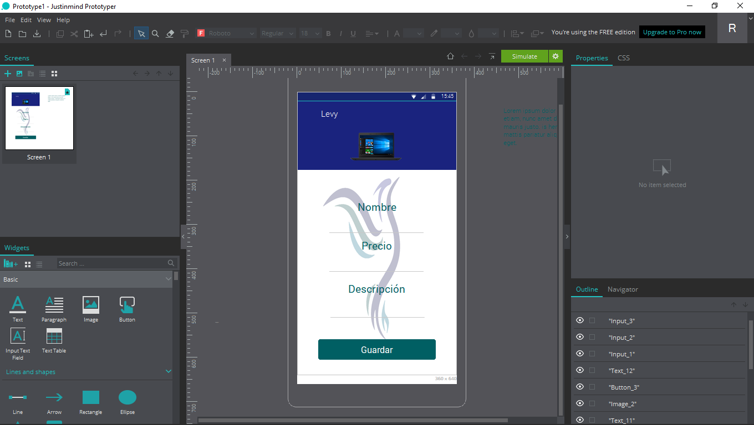
Este activity tendrá la funcionalidad de poder modificar un artículo en venta por un usuario de la aplicación
LISTO

Slide 14
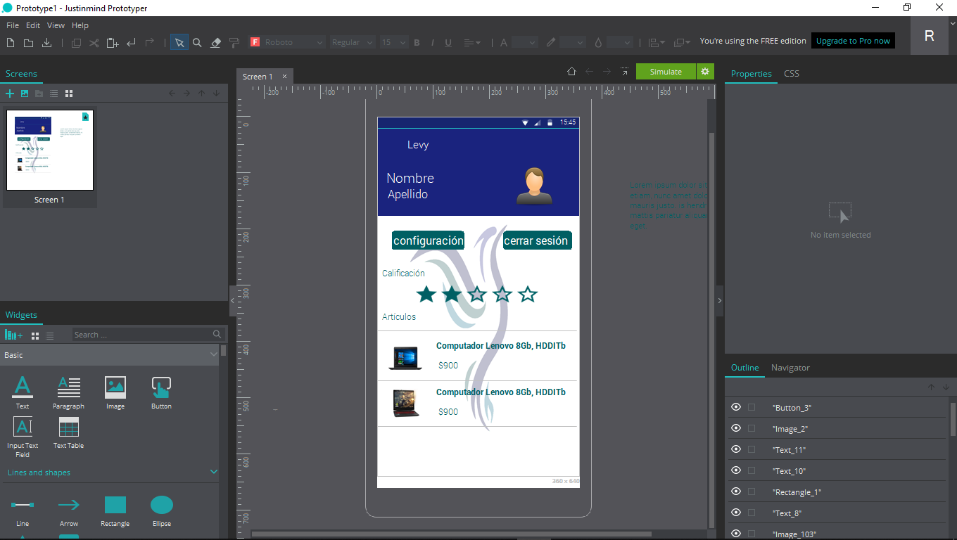
Este activity mostrará las información de los perfiles de los usuarios. Se piensa utilizar un collapseToolBar y cambiar los botones por iconos
LISTO

Slide 15
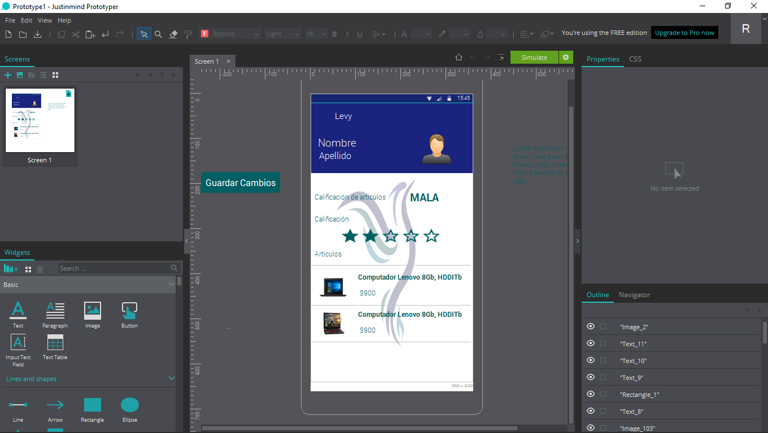
Este activity tendrá la funcionalidad de ser el perfil de un usuario que tenga artículos en venta, se podrá también observar un ranking o calificación de los artículos que vende
LISTO

Slide 16
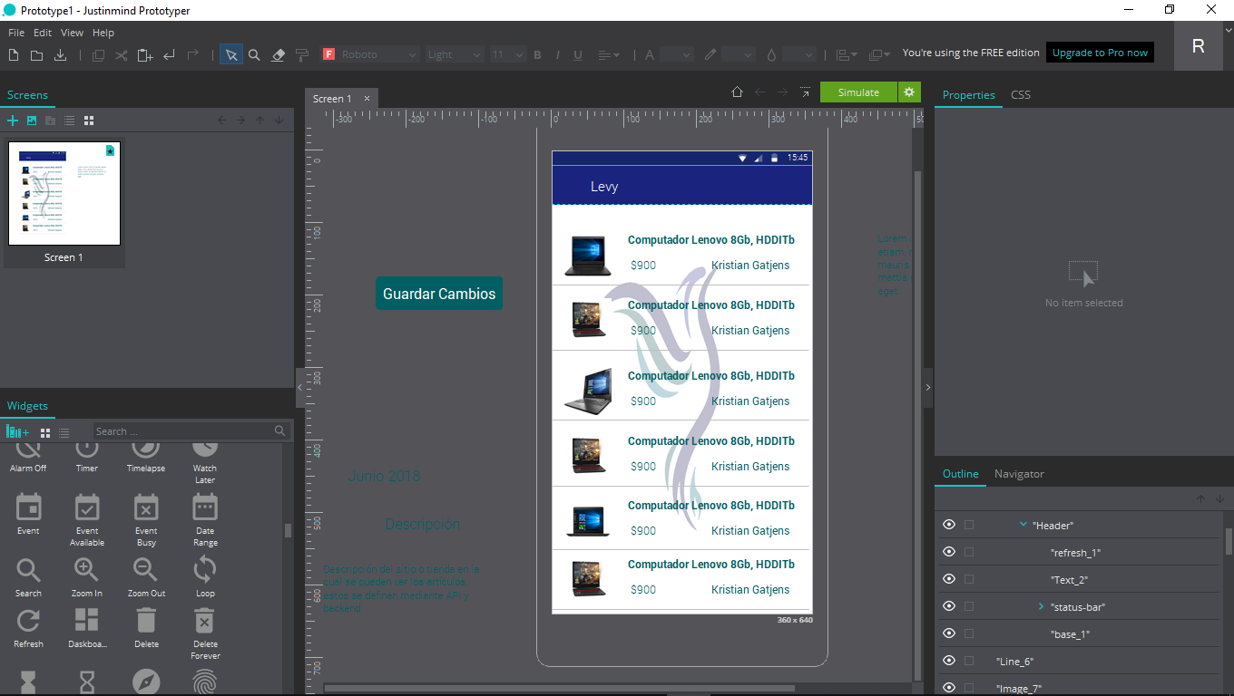
Este activity representará las publicaciones hechas por algún usuario.
LISTO

Slide 17
Landing Page

Slide 18
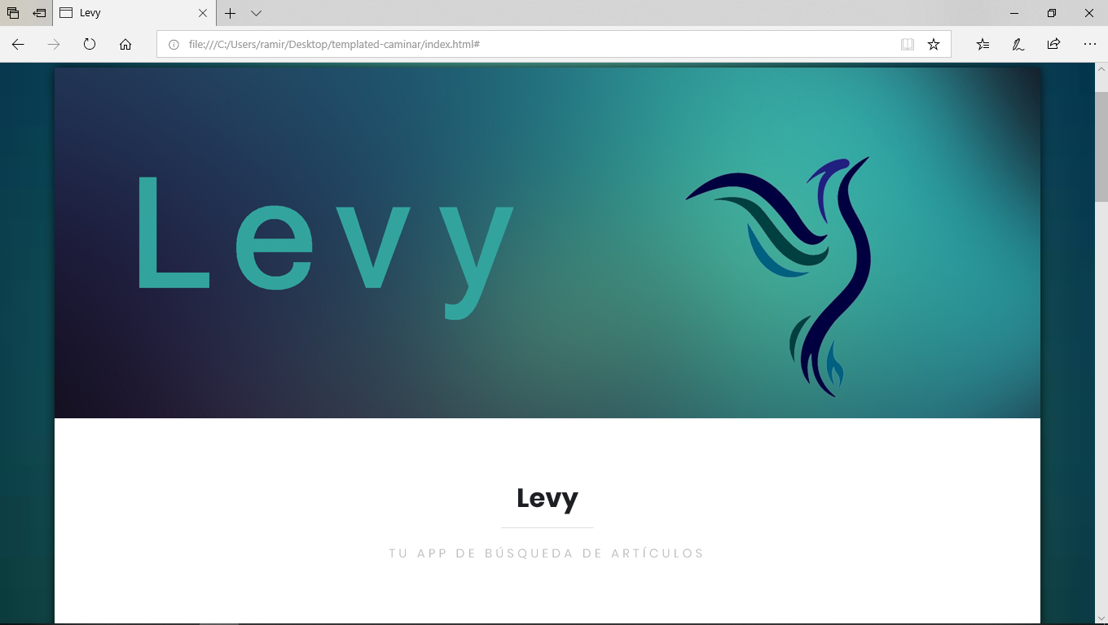

Slide 19
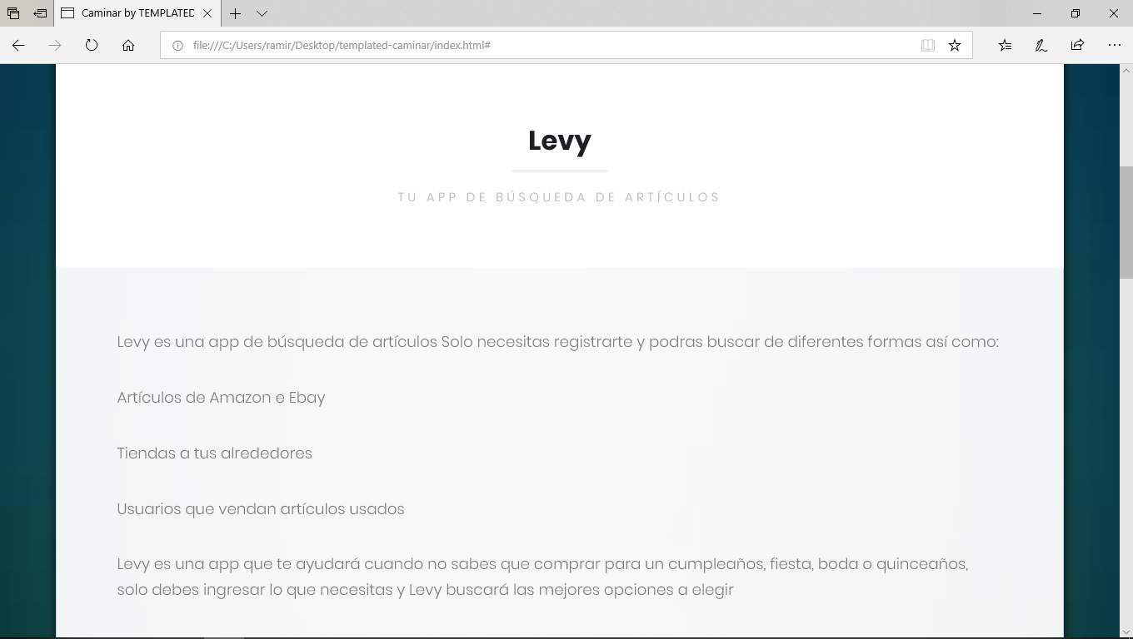

Slide 20
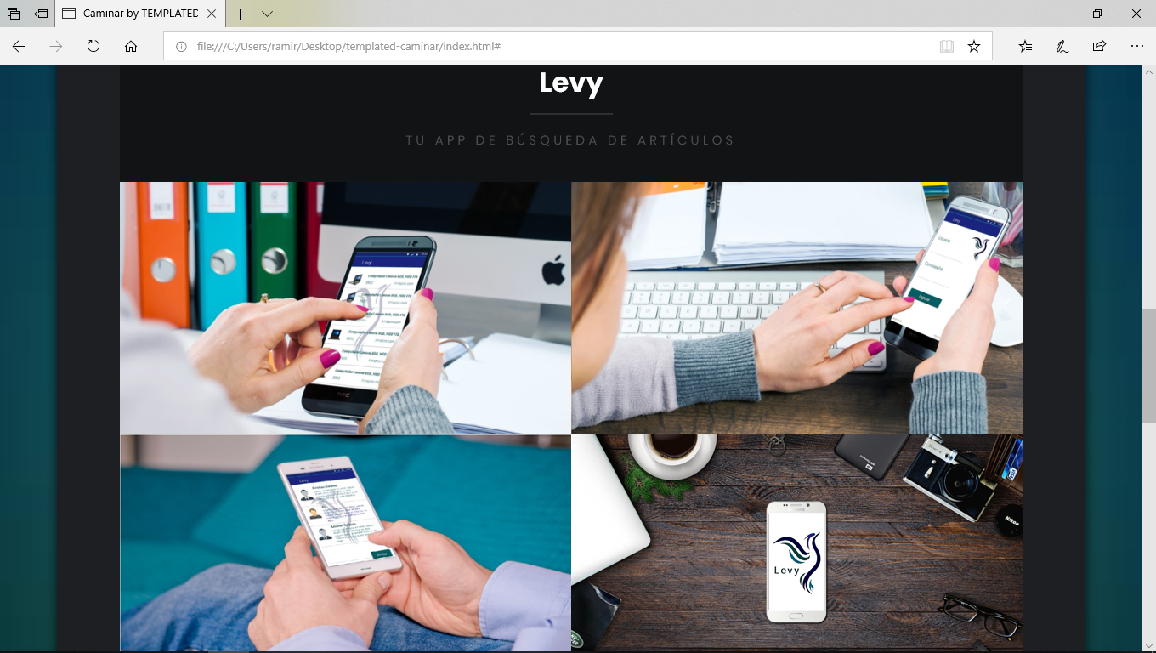

Slide 21
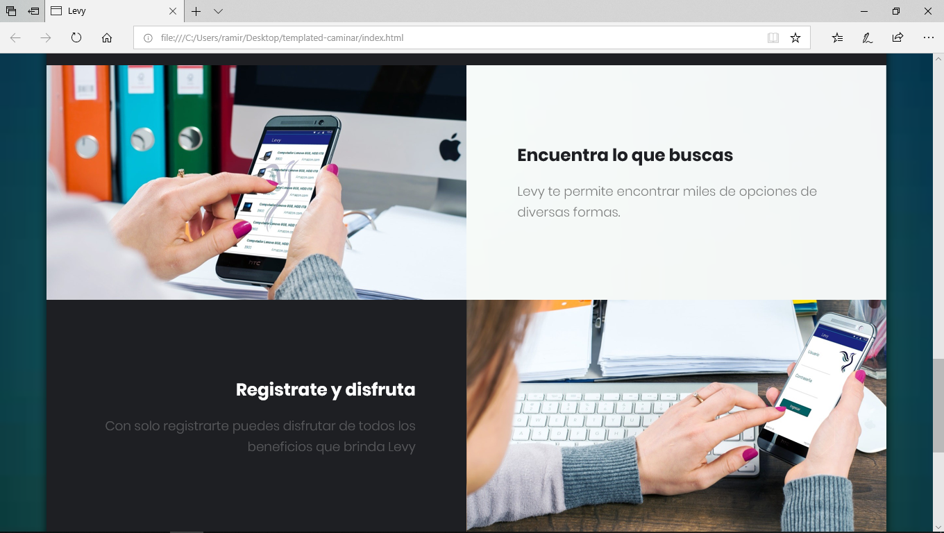

Slide 22
